Slide 1
모형 신호등
박 정욱

Slide 2
배울 내용(Contents)
LED의 기초 원리 이해 - 복습
GND와 VCC의 차이를 알고 설명 할 수 있다.
단일이나 다중 LED를 사용한 회로 작성 및 코딩을 설계 할 수 있다.
스스로 LED 회로 구성이 가능하다.
본인의 목적에 맞는 프로그램 소스 작성이 가능하다.
Switch의 개요와 원리를 이해 하고 있다. – 복습
LED와 Switch 기타 부품들을 사용한 모형 신호등 제작
이론 내용 및 프로젝트 내용 이해

Slide 3
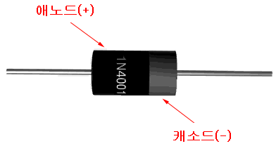
발광(發光) 다이오드(Light Emitting Diode; LED)
LED는 Light Emitting Diode의 약자.
Light Emitting Diode를 그대로 해석 하면 “빛을 내는 다이오드”로 해석.
줄여서 발(發) + 광(光) + Diode로 부른다.
여기서 Diode란 반도체에서 보통 “Rectifier”라고 부르며, 우측 그림과 같이 반도체의 양극(+)에서 음극(-)으로 전류가 흐르게 만드는 소자를 말한다.
Notes:
흔히 프로젝트에서 말하는 LED란 “Light Emitting Diode”의 약자이며 이는 발광(發光) 다이오드. 즉, 한자 그대로 풀이하면 필 발(發) + 빛 광(光)의 뜻으로 해석 가능 합니다. 여기서 다이오드(Diode)란 반도체에서 양극(+)에서 음극(-)로만 전류가 흐르게 만드는 소자를 말하기 때문에 모두 풀어서 해석하면 “전류를 +에서 -방향으로 흘러서 전류의 방향이 일정 전극 방향과 일치하면 불빛이 나는 반도체 부품” 입니다.
이제 우리가 알고있는 이 “LED”는 1962년에 닉 홀로니악(Nick Holonyak)이 발명 했는데요(사실 이건 몰라도 됩니다.), LED는 사용되는 재료에 따라 색이 다르고, 자외선부터 가시광선, 적외선 영역까지 발광하도록 제조 할 수 있기 때문에 지금은 지속적인 기술 개발로인해 형광등과 함께 “불빛”을 사용하는 대부분의 반도체 시장에 사용 됩니다.

Slide 4
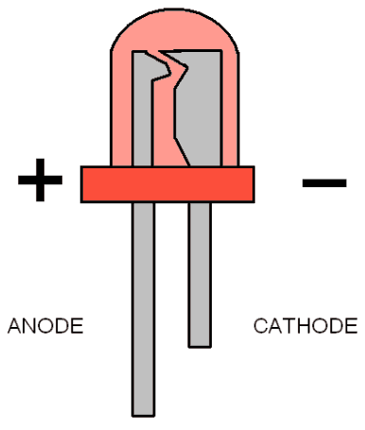
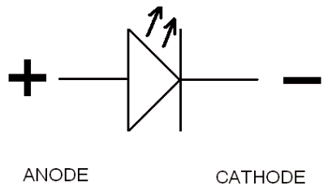
LED 기초 복습
간단한 LED의 내부구조 및 회로도
Notes:
LED 내부 설계와 회로의 모습인데 대략 이렇게만 생겼다고 알고 계시면 될 것 같습니다.

Slide 5
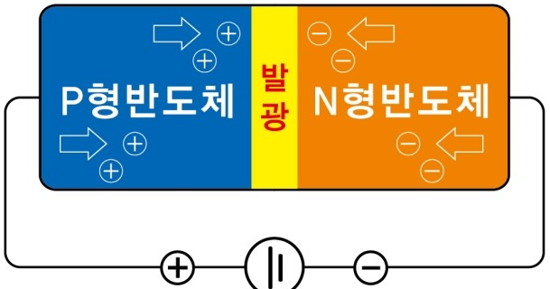
LED 기초 복습
간단한 LED의 내부구조 및 회로도
Notes:
어려운 내용이기 때문에 간단하게만 설명하면, 앞서 말한 Diode의 특성대로, +극에서 –극으로 전류가 통과하면서 +와 –극 사이에서 전하가 전달되고 그로 인해 빛 에너지가 발생하여 빛을 내게 되는 원리 입니다.(간단하게 설명 더할 것)

Slide 6
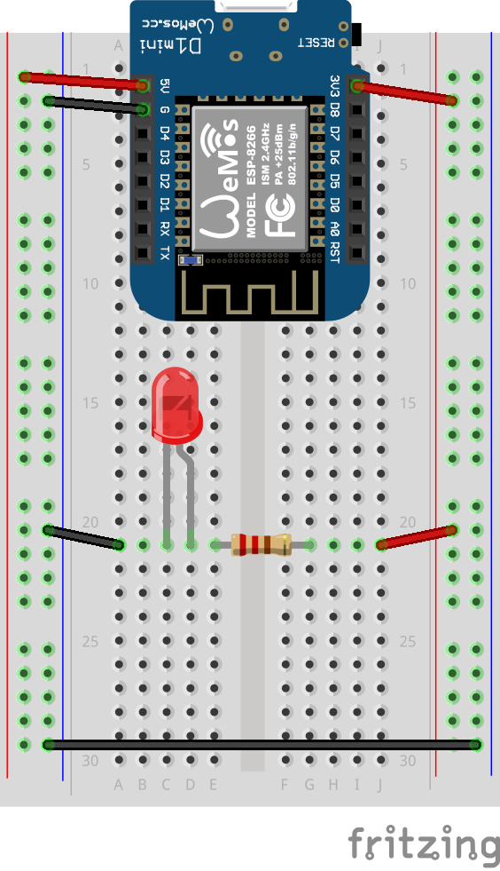
LED 기초 복습 – 단일 LED 테스트
단일 LED (=1개의 LED를 사용한 실험) 복습
키트 내부의 테스트 LED를 사용.
긴 다리(+)에 저항과 3.3v를 연결 하고, 짧은 다리(-)에 GND를 연결.
VCC = 전원
GND = Ground(접지)
특별한 소스 없이 전원이 잘 동작하는지 확인.

Slide 7
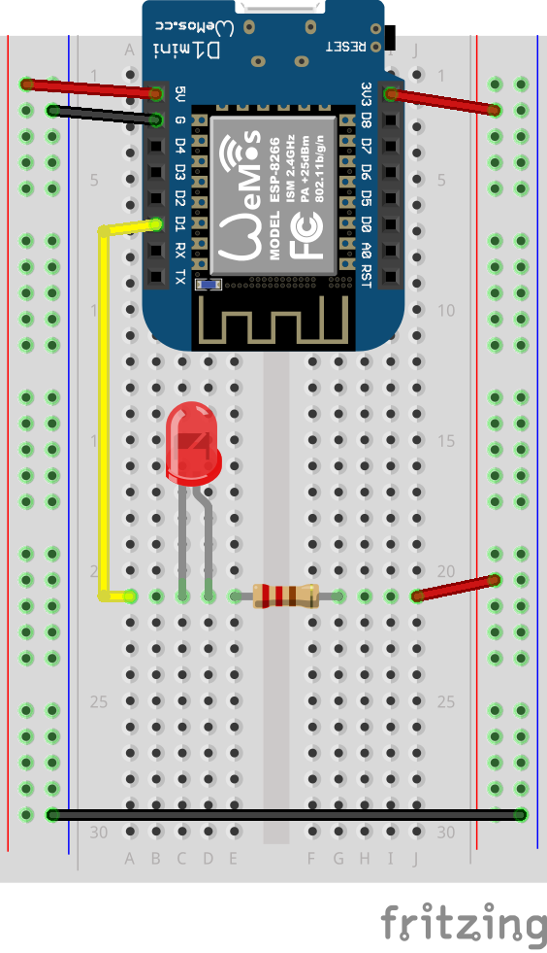
LED 기초 복습 – 단일 LED 테스트
단일 LED (=1개의 LED를 사용한 실험) 복습
키트 내부의 테스트 LED를 사용.
긴 다리(+)에 저항과 Digital Pin을 연결 하고, 짧은 다리(-)에 GND를 연결.
Digital Pin = D1
GND = Ground(접지)
이전 테스트와 다르게 프로그래밍 코드를 작성하여 D1 핀에 데이터를 전달 할 때만 LED가 켜지도록 만들기.
Notes:
(Lab01)

Slide 8
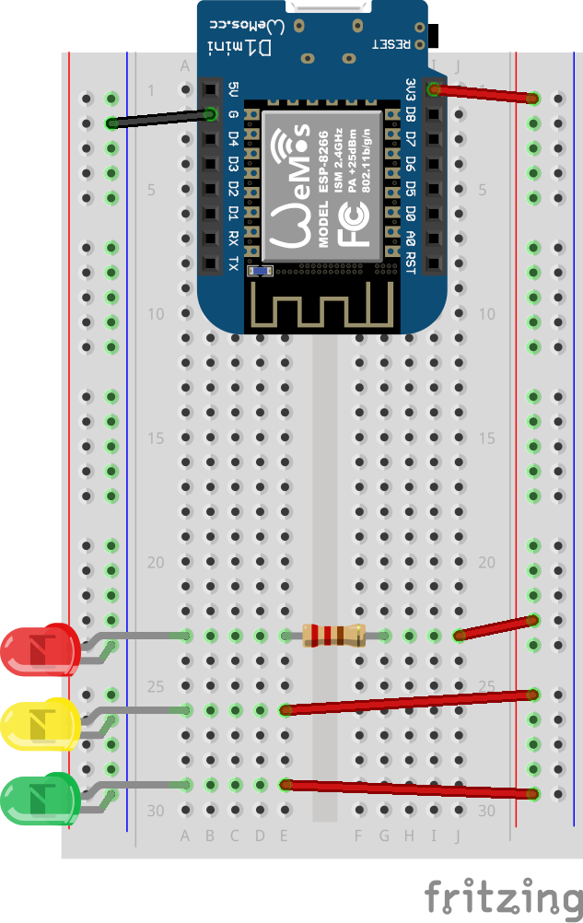
LED 기초 복습 – 다중 LED 테스트
회로 구성
GND에 각각 LED의 짧은 다리(-)를 연결
VCC에 각각의 LED의 긴 다리(+)를 연결(이 때 빨간색 LED에는 220옴의 저항을 달아준다.)
GND에 연결 했기 때문에 모든 LED가 점등되는 것을 확인 할 수 있다.

Slide 9
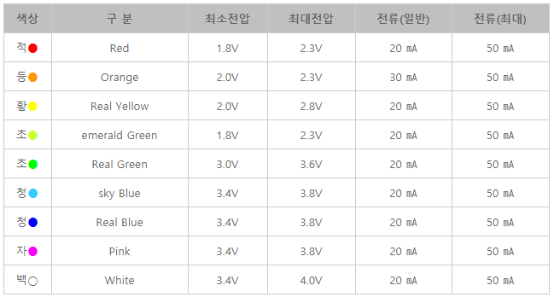
*LED에 필요한 저항 계산하기
LED에 맞는 저항 계산 공식 =
(입력전압 - LED를 켜기 위한 최소전압 ) / 전류 = 최소 저항 값
Notes:
LED는 최소 구동전압과 최대 구동 전압이 있기 때문에 최소 구동전압보다 낮으면 빛이 연하게 나오고, 최대 구동전압을 넘어가면 LED가 파손 됩니다.
따라서 LED에 연결된 전압을 잘 맞춰주어야 하기 때문에 각각 표에 나온 숫자를 저항 계산식을 이용하여 저항과 함께 연결 해야 합니다.
이론은 매우 어려운 내용이므로 간단하게만 이렇게 설명하고 넘어가겠습니다.

Slide 10
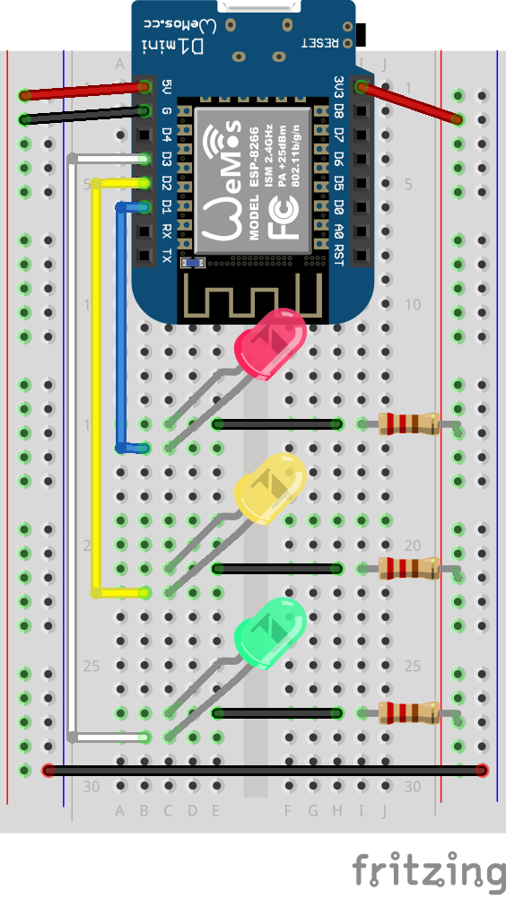
LED 기초 복습 – 다중 LED 테스트
회로 구성
GND에 각각 LED의 짧은 다리(-)를 연결
각각의 Digital Pin에 각각의 LED의 긴 다리(+)를 연결(이 때 빨간색 LED에는 220옴의 저항을 달아준다.)
단일 LED 테스트에서 한 과정과 마찬가지로 이번에는 프로그래밍을 통한 코딩을 활용하여 LED를 각각 제어 할 수 있도록 한다.
Notes:
(Lab02)

Slide 11
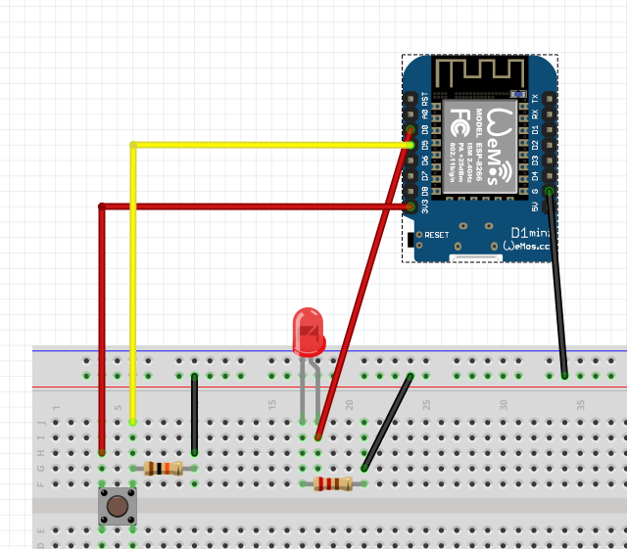
Switch 기초 복습 – 단일 스위치 테스트
회로 구성(잘 보이도록)
우선 Button을 1개 연결하여 LED의 제어가 가능하도록 구성 해 본다.

Slide 12
모형 신호등 제작 + 심화
기본에 더해서 긴급 구조 버튼 및 일시 정지 버튼 만들기 - 심화
신호등 제어에 반드시 필요한 긴급 구조 버튼 : 버튼 클릭 시, 신호등이 적색으로 켜지며, 버튼을 떼기 전까지 적색 신호를 유지 – 나중에 실습 할 것.
일시 정지 버튼 : 신호등의 현재 순서에 상관 없이 신호등을 초기화 하고, 현재 신호에서 변경되지 않도록 멈추었다가 다시 시작하는 기능
LED를 한 개 더 추가하여, 보행자 신호 제작 : 보행자 신호는 기존 신호등이 적색 상태 일 때 녹색(OK)를 유지하며, 이후 적색으로 유지된다.

Slide 13
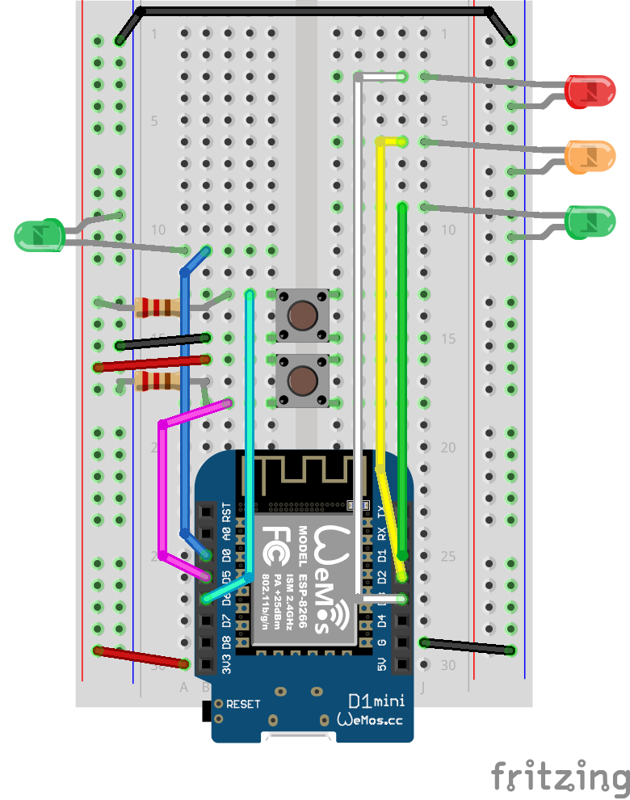
모형 신호등 제작 + 심화
회로 구성(Schematic)

Slide 14
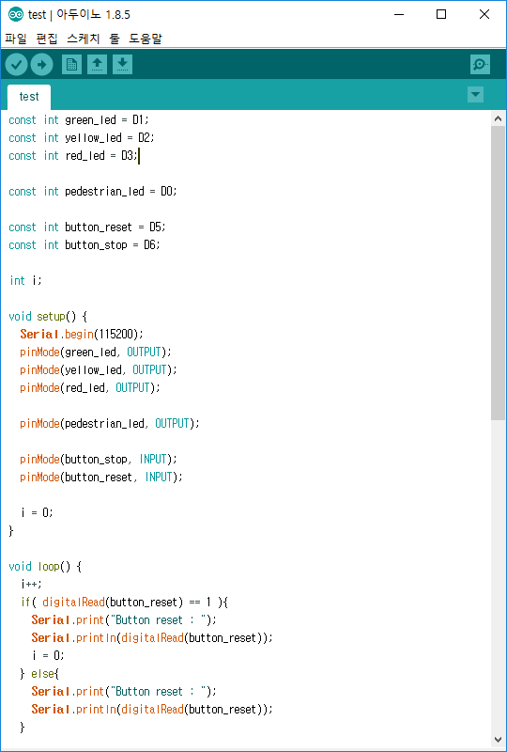
모형 신호등 제작 + 심화
Code(소스 구성)

Slide 15
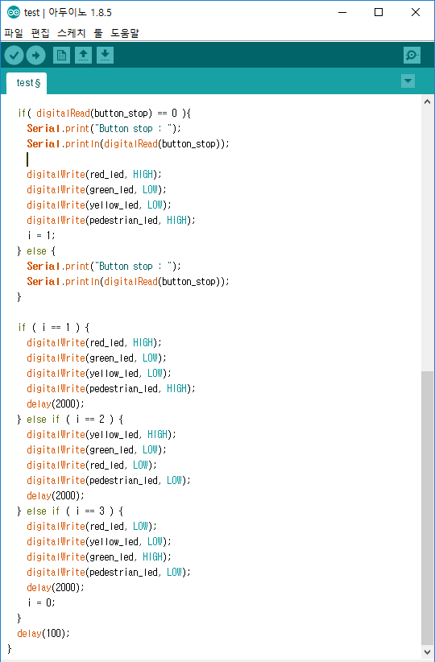
모형 신호등 제작 + 심화
Code(소스 구성) (이어서)

Slide 16
오늘 배운 내용
LED가 무엇인지 이해한다.
GND와 VCC의 차이를 알고 설명 할 수 있다.
한 개의 LED 및 다중 LED의 처리를 할 수 있다.
LED들을 사용하여 가상의 신호등을 제작 할 수 있다.
조건과 반복문을 사용한 코드 응용
이론 내용 복습 및 프로젝트 내용 이해.

Slide 17
QnA

